Slide 1
eModelica
- Projektvorstellung -

Slide 2
Vorstellung
  Zur Person: Christoph Höger, Diplomstudent Informatik, TU-Berlin, 8.Semester
  eModelia ist meine (geplante) Diplomarbeit
  Betreuer: Prof. Pepper
  Institut für Softwaretechnik und Theoretische Informatik, Gruppe Übersetzerbau und Programmiersprachen

Slide 3
Outline
Einführung Eclipse
Verwendete Software
Ziel/geplante Features
TODOs/Bedarf
Möglichkeiten

Slide 4
Einführung
Was ist Eclipse?
  Rich Client Platform, implementiert OSGi
  Freie Software, eigene Lizenz (EPL)
  Geführt von Eclipse Foundation (IBM, Intel, Nokia, Borland ...)

Slide 5
Einführung
Einsatz von Eclipse:
  Hauptsächlich als IDE für verschiedene Programmiersprachen:
    Java, C/C++, PHP, XML, Modelica ...
  Als Plattform für diverse Werkzeuge im Bereich Softwareentwicklung:
    JUnit, UML, SOA
  Als (Rich-Client) Plattform für eigenständige Software:
    Lotus, Borland

Slide 6



Verwendete Software
  Bereits eingesetzt:
    Java 1.6 (OpenJDK), Eclipse 3.4, Apache Ant 1.7, git 1.6
    Eigener Parsergenerator (namenlos), Entwickelt im Projekt Compilerbau SS 08 bei Prof. Pepper
  Gewünscht:
    Freie Modelica Implementierung (ideal: in Java)
  Ziel:
    eModelica unter freier Lizenz

Slide 7
Eclipse erweitern
Architektur:
    Wohldefinierte Umgebung für lose gekoppelte Komponenten („Plugins“)
    Plugin besteht aus deklarativem Teil (Beschreibung der enthaltenen Funktionalität) + Code
    Stark objekt-orientierter Ansatz: Wiederverwendung und Spezialisierung bereits vorhandener Komponenten (Texteditoren, Builder usw.) & Implementierung von vorgegebenen Schnittstellen
    Hauptaufgabe des Entwicklers: Eigene Architektur mit Eclipse Komponenten Umsetzen (z.B. SWT) & in vorgegebene Architektur integrieren

Slide 8
Ziel
Modelica Entwicklung durch Eclipse unterstützen:
    Anbindung/Integration vorhandener Werkzeuge
    Komfortable Benutzerschnittstellen
    „State of the Art“ Modelica Editor
Wiederverwendbare Komponenten entwickeln:
    Parser
    Builder
    Laufzeitumgebung

Slide 9
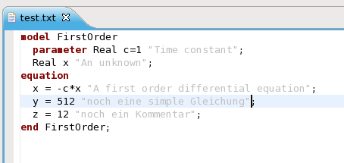
Features
semantisch
syntaktisch
eModelica Syntax Highlighting
Syntax Highlighting
    Hervorhebung von Schlüsselelementen
    Semantische Hervorhebung

Slide 10
Features
Projektunterstützung:
  Builder
    Fehlerberichte, Warnungen, Quickfixes
    Inkrementeller Build Prozess (Dateiweise)
  Projekte
    Unterstützung (Wizards) für Projekterstellung/Import
    Projektweite Einstellungen
    Dateitemplates

Slide 11
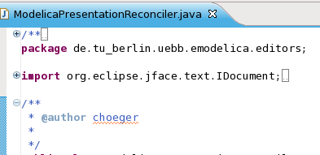
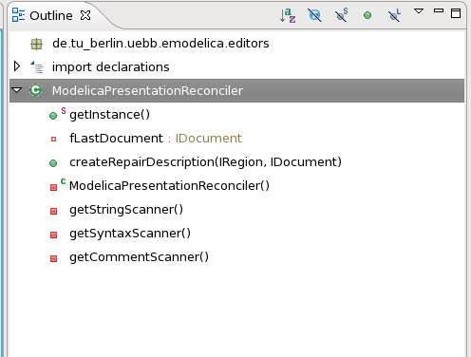
Features
folding (JavaEditor)
Outline View (JavaEditor)
Semantische Navigation
    Folding
    Outline View (mit Navigation und Aktionen)
    Einfaches Refactoring (Umbenennen von Klassen/Variablen etc.)

Slide 12
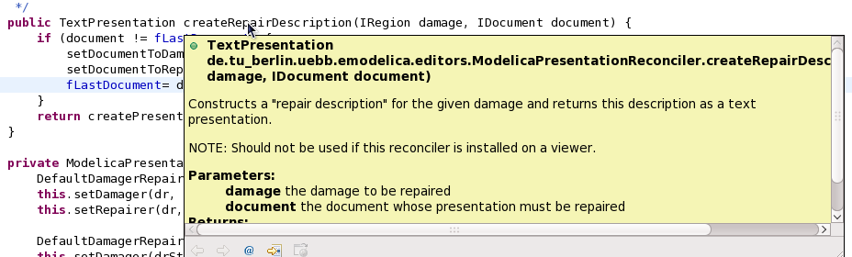
Features
Hoverunterstützung
    Erzeugung und (formatierte) Anzeige von Verfügbarer Dokumentation während der Eingabe
Hover Support (Java Editor)

Slide 13
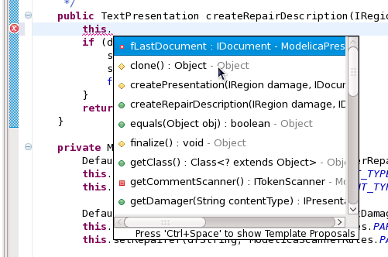
Features
„On the fly“-Parsing
    Erfordert Inkrementelles Parsen des Dokuments nach Benutzereingaben
    Ermöglicht:
      Content Assistance
      Dynamische Fehlermarker während der Eingabe
Content assistance (Java Editor)

Slide 14
TODOs
Document Object Model (DOM)
    Absy aus Parsergenerator ungeeignet (zu tiefer Baum)
    Als UML Modell → automatische Erzeugung des Codes
    Idealerweise Nutzung eines vorhandenen Modells
Absy ↔ DOM Mapping
    DOM benötigt Absy Informationen (Navigation, Refactoring)
    DOM muss in Absy umgewandelt werden können (inkrementelles Parsen)
    Lose Kopplung schaffen (keine gegenseitigen Abhängigkeiten)

Slide 15
Bedarf
Was benötige ich?
  Wenn vorhanden, DOM (Wiederverwendbarkeit)
  Wenn vorhanden, Artwork (Wiedererkennungswert)
  Modelica Compiler (möglichst frei, möglichst in Java, inkrementell)
  Modelica Projektspezifikationen (Meta Dateien, Dateiendungen, etc.)
  Input: Welche Features werden noch gewünscht?

Slide 16
Möglichkeiten
Was ist zusätzlich möglich?
  Grafische Editoren (Eclipse GMF)
  Visualisierung von Simulationen
  Standalone Produkte (Editoren, Laufzeitumgebungen etc.)

Slide 17
Fragen?

